Slide 1
ΧΑΠ και Ψυχική Υγεία
Μια πρωτοβουλία της IPCRG
Ολιστική και Πρακτική Καθοδήγηση για την Πρωτοβάθμια Φροντίδα Υγείας
H Boehringer Ingelheim παρείχε εκπαιδευτική επιχορήγηση χωρίς περιορισμούς για την υποστήριξη της ανάπτυξης, της στοιχειοθέτησης, της εκτύπωσης και τις σχετικές δαπάνες, αλλά δεν συνέβαλε στο περιεχόμενο του παρόντος εγχειριδίου
Αναπνοή και ευεξία με γνώμονα την καθολική πρόσβαση στη σωστή περίθαλψη

Slide 2
ΧΑΠ και Ψυχική Υγεία Συζήτηση κλινικής περίπτωσης ΧΑΠ και εξάρτηση από κάπνισμα Ιζόλδη Μπουλουκάκη (Ελλάδα) και Catalina Panaitescu (Ρουμανία)
Αναπνοή και ευεξία με γνώμονα την καθολική πρόσβαση στη σωστή περίθαλψη

Slide 3
Σχετικά με αυτές τις διαφάνειες
Μη διστάσετε να χρησιμοποιήσετε, να ενημερώσετε και να διαμοιραστείτε μερικές ή όλες από αυτές τις διαφάνειες σε μη εμπορικές παρουσιάσεις σας, σε συναδέλφους ή ασθενείς
Υπάρχει μια γενική εισαγωγή στη ΧΑΠ και την ψυχική υγεία η οποία ακολουθείται από μια μελέτη περίπτωσης
Οι διαφάνειες παρέχονται με άδεια Creative Commons CC BY-NC-ND
Το BY σημαίνει αναφορά (την υποχρέωση αδειοδότησης των δημιουργών ή άλλων προσώπων που έχουν συμβάλλει σε αυτό το έγγραφο)
NC σημαίνει μη εμπορική χρήση (η εμπορική χρήση εξαιρείται από τη χορήγηση άδειας)
ND σημαίνει παράγωγα έργα (επιτρέπεται η κοινοποίηση μόνο των πανομοιότυπων αντιγράφων του έργου)
Όταν χρησιμοποιείτε τις διαφάνειές μας, διατηρήστε την αναφορά της πηγής: IPCRG 2022 ΧΑΠ και Ψυχική Υγεία

Slide 4
Γλωσσάρι όρων, συντομογραφιών και ακρωνύμιων
ΜΕΑ, Αναστολέας μετατρεπτικού ενζύμου της αγγειοτενσίνης
AIS, Κλίμακα αϋπνίας Αθηνών
ΔΜΣ, Δείκτης μάζας σώματος
CAT, Εργαλείο αξιολόγησης ΧΑΠ
ΧΑΠ, Χρόνια αποφρακτική πνευμονοπάθεια
FSS, Κλίμακα βαρύτητας της κόπωσης
FEV₁, Δυναμικά εκπνεόμενος όγκος στο πρώτο δευτερόλεπτο
FVC, Δυναμικά εκπνεόμενη ζωτική χωρητικότητα
GAD-7, Κλίμακα γενικευμένης αγχώδους διαταραχής
GP, Γενικός ιατρός
GOLD, Παγκόσμια Πρωτοβουλία για τη Χρόνια Αποφρακτική Πνευμονοπάθεια
LABA, Βήτα αγωνιστές μακράς δράσης
mMRC, Τροποποιημένη κλίμακα δύσπνοιας του Βρετανικού Συμβουλίου Ιατρικών Ερευνών
PHQ-9, Ερωτηματολόγιο υγείας ασθενούς
PSQI, Δείκτης ποιότητας ύπνου του Πίτσμπουργκ
SABA, Βήτα αγωνιστές βραχείας δράσης
ΔΚ, Διακοπή καπνίσματος
ΠΙΕ, Παροδικό ισχαιμικό επεισόδιο
ΠΣΣ, Πολύ σύντομη συμβουλή

Slide 5
Ο στόχος μας
Να αναδειχθεί η σημασία της διακοπής του καπνίσματος σε άτομα με ΧΑΠ και άγχος, δίνοντας παραδείγματα παρέμβασης βασισμένα σε κλινικές μελέτες περίπτωσης.

Slide 6
Τι θα μάθετε
Θα κατανοήσετε τη σημασία της εκτίμησης του καπνίσματος σε άτομα με ΧΑΠ και άγχος
Θα προσδιορίσετε τα κύρια εμπόδια στη διακοπή του καπνίσματος σε άτομα με ΧΑΠ και άγχος και κατάλληλες μεθόδους για την αντιμετώπισή τους
Πώς να εφαρμόσετε μια δομημένη παρέμβαση διακοπής του καπνίσματος για άτομα με ΧΑΠ και άγχος

Slide 7
Η πρόκληση της διακοπής του καπνίσματος σε άτομα με ΧΑΠ
Η διακοπή του καπνίσματος είναι η πιο αποτελεσματική παρέμβαση για τη διακοπή της εξέλιξης της ΧΑΠ, καθώς και για την αύξηση της επιβίωσης και τη μείωση της θνησιμότητας¹
Το 30-50% των ατόμων με διαγνωσμένη μέτρια έως πολύ σοβαρή ΧΑΠ συνεχίζει να καπνίζει²
Η διακοπή του καπνίσματος μπορεί να είναι πιο αποτελεσματική όταν συνδυάζονται συμβουλευτικές και φαρμακευτικές παρεμβάσεις³. Ωστόσο, ακόμη και όταν λαμβάνεται μια συνδυασμένη προσέγγιση, το 65–85% εξακολουθεί να καπνίζει μετά από 1 έτος²
Τα άτομα με ΧΑΠ έχουν συχνά συννοσηρότητες που απαιτούν ιδιαίτερη προσοχή στην προσπάθεια διακοπής του καπνίσματος
1. Tonnesen P. Eur Respir Rev 2013;22:37-43; 2. Tashkin DP. Intern Emerg Med 2021;16:545-7; 3. GOLD 2022. Διαθέσιμο στη διεύθυνση: https://goldcopd.org/2022-gold-reports-2/.

Slide 8
Ψυχικές διαταραχές: Σημαντικές συννοσηρότητες στη ΧΑΠ
Το άγχος και η κατάθλιψη συνδέονται με τη ΧΑΠ και σχετίζονται με χειρότερη κατάσταση υγείας, αυξημένο κίνδυνο παροξύνσεων και επείγουσες εισαγωγές στο νοσοκομείο¹
Πολλαπλές μελέτες έχουν δείξει συσχέτιση μεταξύ του καπνίσματος και των αυξημένων συμπτωμάτων άγχους ή με αγχώδη διαταραχή²
Το κάπνισμα, η κατάθλιψη και το άγχος συνδέονται με υψηλότερο κίνδυνο θανάτου σε άτομα με ΧΑΠ ³
1. GOLD 2022. Διαθέσιμο στη διεύθυνση: https://goldcopd.org/2022-gold-reports-2/; 2. Moylan S, et al. Brain Behav 2013; 3:302-26; 3. Lou P, et al. Respir Care 2014; 59:54-61.

Slide 9
Διακοπή καπνίσματος σε άτομα με ΧΑΠ και ψυχικές διαταραχές
Τα προβλήματα ψυχικής υγείας συνδέονται αρνητικά με την επιτυχή διακοπή του καπνίσματος ^{1,2}
Οι καπνιστές με προβλήματα ψυχικής υγείας τείνουν να είναι: ^{3,4}
Πιο εθισμένοι στο κάπνισμα
Καπνίζουν περισσότερα τσιγάρα
Πιο πιθανό να υποτροπιάσουν
Απαιτείται υποστήριξη για επαναλαμβανόμενες προσπάθειες διακοπής
Σε αντίθεση με την πεποίθηση του πληθυσμού, η διακοπή του καπνίσματος μειώνει το άγχος και την κατάθλιψη και το μέγεθος της επίδρασης είναι τόσο μεγάλο ή μεγαλύτερο από την χορήγηση αντικαταθλιπτικών για διαταραχές διάθεσης και άγχους ¹
1. IPCRG Desktop Helper, No 12. Διαθέσιμο στη διεύθυνση: www.ipcrg.org/dth12 ; 2. Hashimoto R, et al. Respir Investig 2020;58:387-94; 3. Royal College of Physicians, Royal College of Psychiatrists, 2013; 4. Ho SY, et al. Gen Hosp Psychiatry 2015; 37:399-407.

Slide 10
Κλινική περίπτωση
Αναπνοή και ευεξία με γνώμονα την καθολική πρόσβαση στη σωστή περίθαλψη

Slide 11
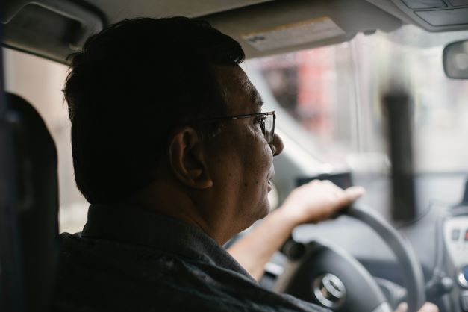
Ιστορικό
«Είμαι πάντα κουρασμένος και νιώθω ότι χρησιμοποιώ το μεγαλύτερο μέρος της ενέργειάς μου προσπαθώντας να αναπνεύσω όταν περπατάω»
Ο κ. JD είναι 67 ετών και εργαζόταν ως οδηγός ταξί
Συνταξιοδοτήθηκε πρόσφατα και περνά τον περισσότερο χρόνο του στο σπίτι, διαβάζοντας εφημερίδα και παρακολουθώντας τηλεόραση
Συνοδεύει τη γυναίκα του για τα εβδομαδιαία ψώνια και περιστασιακά συμμετέχει σε μικρές δουλειές του σπιτιού. Αλλά εκείνη είναι πέντε χρόνια νεότερη, της αρέσει να κάνει κουμάντο στο σπίτι και να τον «κακομαθαίνει».
Είχε προγραμματίσει να περνάει τα πρωινά του πηγαίνοντας την 3χρονη εγγονή του στο πάρκο, αλλά δεν τα κατάφερνε καθώς κουραζότανε πολύ γρήγορα και δεν μπορούσε να τρέξει μαζί της

Slide 12
Ιστορικό και παράγοντες κινδύνου
Ιστορικό: Υπέρταση Υπερχοληστερολαιμία Ισχαιμικό επεισόδιο ΧΑΠ | Συνιστώμενη φαρμακευτική αγωγή: Αναστολέας ΜΕΑ+διουρητικό Αντιαιμοπεταλιακό φάρμακο Στατίνες Διεγέρτες βραχείας ή μακράς δράσης ανάλογα με τις ανάγκες
Εκτίμηση κινδύνου: Κατανάλωση αλκοόλ: περιστασιακά Κατάσταση καπνίσματος: τρέχων καπνιστής (37.5 πακέτο έτος) ΔΜΣ = 29.7 kg / m ² Άσκηση: περιορισμένη, νιώθει διαρκώς κουρασμένος | Αλλεργίες: καμία Εμβολιασμοί: ενημερωμένος με εμβολιασμούς κατά της γρίπης, του πνευμονιόκοκκου και του COVID-19
Ο κ. JD έχει δείξει καλή συμμόρφωση στη συνιστώμενη θεραπεία του για τις παθήσεις του, ειδικά μετά το ισχαιμικό επεισόδιο του.
Παρόλο που του έχει επίσης συνταγογραφηθεί μια μακροχρόνια θεραπεία για τη ΧΑΠ, σπάνια τη παίρνει καθώς πιστεύει ότι λαμβάνει πάρα πολλά φάρμακα και η «βρογχίτιδα» του τον ενοχλεί μόνο όταν κρυώνει.
Το τελευταίο του επεισόδιο «βρογχίτιδας» ήταν πριν από ένα χρόνο, του χορηγήθηκε θεραπεία και δεν χρειάστηκε να μεταβεί σε νοσοκομείο.

Slide 13
Λόγος για να επισκεφτεί τον γιατρό του
Ο κ. JD ήρθε για ανανέωση συνταγογράφησης

Slide 14
Τι πρέπει να κάνεις?
Σενάριο 1;
"Πως αισθάνεσαι?"
Κλινική εξέταση και γενικές συστάσεις
«Ξέρεις ότι το κάπνισμα είναι κακό για σένα, έτσι δεν είναι;»
Ανανέωση συνταγογράφησης
Σενάριο 2;
Αξιολόγηση:
Συμπτώματα
Κίνδυνος μελλοντικών γεγονότων
Συννοσηρότητες
Κλινική εξέταση
ΠΣΣ για τη διακοπή του καπνίσματος
Ανανέωση συνταγογράφησης

Slide 15
Εκτίμηση συμπτωμάτων
Τροποποιημένη κλίμακα δύσπνοιας του Βρετανικού Συμβουλίου Ιατρικών Ερευνών(mMRC)
Βαθμός | Περιγραφή της δύσπνοιας
0 | «Έχω δύσπνοια μόνο σε έντονη άσκηση»
1 | «Έχω δύσπνοια όταν τρέχω σε ευθεία ή όταν ανεβαίνω μικρή ανηφόρα»
2 | «Λόγω δύσπνοιας περπατώ σε ευθεία (επίπεδο) πιο σιγά από άτομα της ίδιας ηλικίας ή πρέπει να σταματώ για να πάρω ανάσα όταν περπατώ με το δικό μου ρυθμό σε ευθεία (επίπεδο)»
3 | «Σταματάω για να πάρω ανάσα αν περπατήσω στην ευθεία (επίπεδο) 90-100 μέτρα ή μετά από μερικά λεπτά περπάτημα »
4 | «Έχω πολύ δύσπνοια για να βγώ εκτός σπιτιού ή έχω δύσπνοια όταν ντύνομαι ή ξεντύνομαι»

Slide 16
CAT-www.catestonline.org

Slide 17
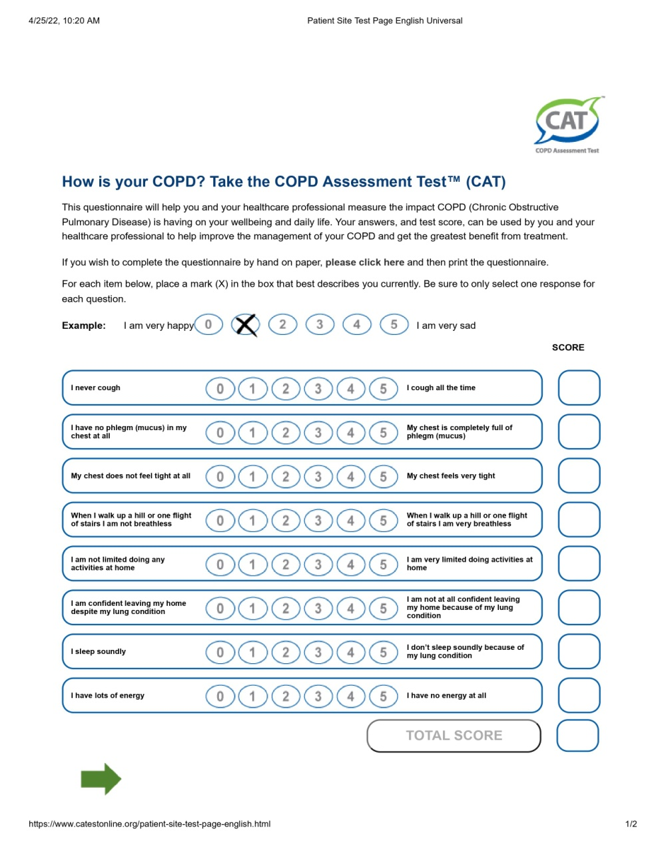
Επιπτώσεις στην ποιότητα ζωής
Χ
Χ
Χ
Χ
Χ
Χ
Χ
Χ
20

Slide 18
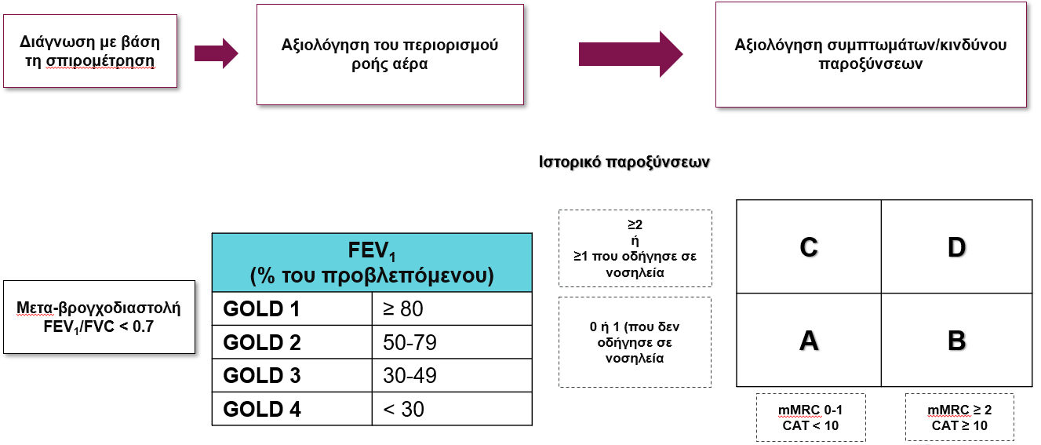
Συνδυασμένη αξιολόγηση ΧΑΠ
1. GOLD 2022. Διαθέσιμο στη διεύθυνση: https://goldcopd.org/ 2022-gold-reports-2 /.

Slide 19
Κίνδυνος μελλοντικών συμβάντων
Η συχνότητα παρόξυνσης είναι υψηλή σε ασθενείς με ΧΑΠ¹
Το κάπνισμα είναι ένας σημαντικός παράγοντας στις υποτροπές της ΧΑΠ²
Υπάρχει υψηλός επιπολασμός υποτροπών ΧΑΠ που απαιτούν εισαγωγή σε νοσοκομειακή μονάδα στους ασθενείς που συνεχίζουν να καπνίζουν²
Η προηγούμενη εισαγωγή για παρόξυνση είναι ισχυρός προγνωστικός παράγοντας και μπορεί να εντοπίσει ασθενείς σε κίνδυνο¹
Η ανασκόπηση της υπάρχουσας βιβλιογραφίας για ασθενείς με ΧΑΠ έδειξε τα ακόλουθα:
Τα στοιχεία είναι ισχυρά (GRADE επίπεδο A) που υποδηλώνουν ότι η διακοπή του καπνίσματος είναι μια βασική παρέμβαση για καπνιστές με ΧΑΠ και θα πρέπει να αποτελεί βασικό στοιχείο της μακροχρόνιας διαχείρισης αυτών των ασθενών ³
1. Έκθεση GOLD 2022, σελ. 31, https://goldcopd.org/2022-gold-reports-2/
2. Badaran E, et al. Eur Respir J 2012;40:1055;
3. Κατευθυντήριες οδηγίες για τη διακοπή του καπνίσματος για ομάδες υψηλού κινδύνου. Διαθέσιμο στη διεύθυνση: https://ensp.network/tob-g/.

Slide 20
Υποστήριξη της διακοπής του καπνίσματος
Επαγγελματίας υγείας |  | Ανταπόκριση ασθενούς
ΡΩΤΗΣΤΕ για την καπνιστική συνήθεια σε κάθε συνάντηση -“ Βλέπω από τα αρχεία σου ότι κάπνιζες μέχρι πρόσφατα. Εξακολουθεί να ισχύει αυτό;» |  | « Ναι, καπνίζω 15 τσιγάρα την ημέρα για περίπου 40 χρόνια, χωρίς προηγούμενη προσπάθεια διακοπής του καπνίσματος»
ΣΥΜΒΟΥΛΕΥΣΤΕ σχετικά με αποτελεσματικούς τρόπους διακοπής του καπνίσματος (και εάν είναι απαραίτητο, για τους κινδύνους του καπνίσματος) -«Γνωρίζετε τον καλύτερο τρόπο για να σταματήσετε το κάπνισμα ή να μειώσετε τον κίνδυνο;» |  | «Όχι πραγματικά, δεν το έχω σκεφτεί ποτέ μέχρι τώρα που με ρωτάτε»
ΔΡΑΣΤΕ σύμφωνα με την ανταπόκριση του ασθενούς -"Θα θέλατε να μιλήσουμε για τις διαθέσιμες επιλογές για την διακοπή του καπνίσματος;" |  | “Ναι, θα ήταν χρήσιμο”
Καταγράψτε την αλληλεπίδρασή σας στις σημειώσεις του ασθενούς

Slide 21
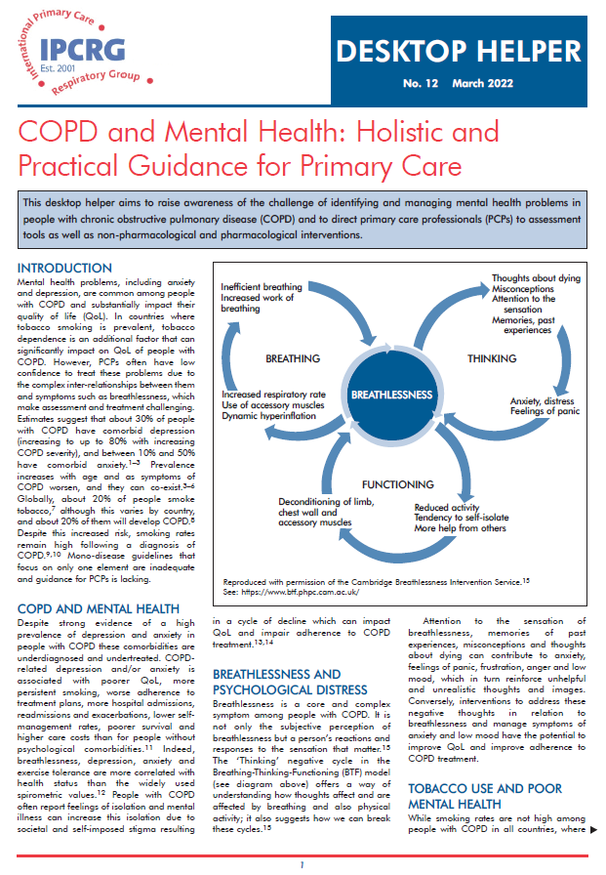
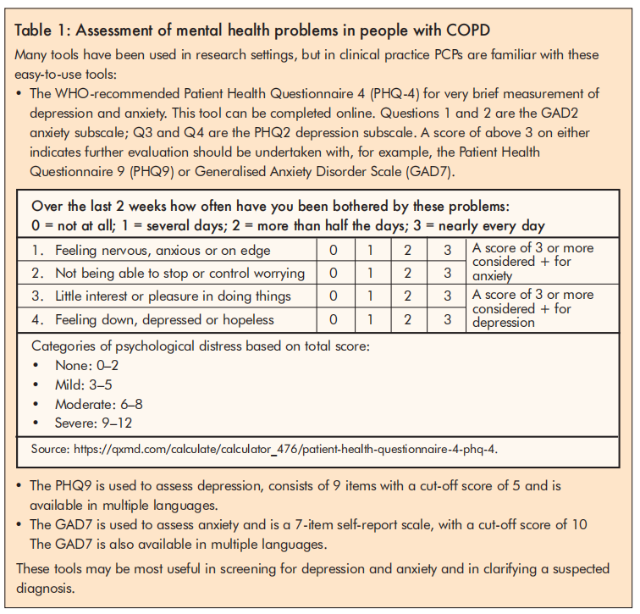
Συννοσηρότητες: Εκτίμηση προβλημάτων ψυχικής υγείας σε άτομα με ΧΑΠ
Διαθέσιμο στη διεύθυνση: https://www.ipcrg.org/dth12.

Slide 22
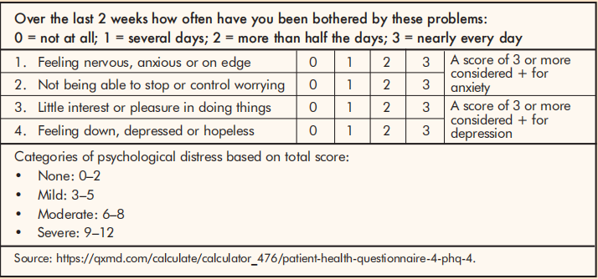
Συννοσηρότητες: Αξιολόγηση ψυχικής υγείας για τον κ. JD
Τακτική επίσκεψη
Συγκεκριμένη εκτίμηση
PHQ-9 | 6 | 0-4: φυσιολογική/ελάχιστη κατάθλιψη 5-9: ήπια κατάθλιψη 10-14: μέτρια κατάθλιψη 15-19: μέτρια σοβαρή κατάθλιψη
GAD-7 | 10 | 0-4: φυσιολογικό/ελάχιστο άγχος 5-9: ήπιο άγχος 10-14: μέτριο άγχος 15-19: μέτρια σοβαρό άγχος
FSS* | 40 | Η βαθμολογία ≥36 υποδηλώνει κόπωση
AIS * * | 7 | 0-5: απουσία αϋπνίας 6-9: ήπια αϋπνία 10-15: μέτρια αϋπνία 16-25: σοβαρή αϋπνία
PSQI # | 6 | Η βαθμολογία ≥5 είναι ενδεικτική της κακής ποιότητας ύπνου
6
* Τα άτομα βαθμολογούν τη συμφωνία τους με εννέα δηλώσεις σχετικά με τη σοβαρότητα, τη συχνότητα και τον αντίκτυπο της κόπωσης στην καθημερινή ζωή.
** Ένα ψυχομετρικό όργανο αυτοαξιολόγησης 8 στοιχείων, το οποίο έχει χρησιμοποιηθεί ως εργαλείο για την αξιολόγηση της σοβαρότητας της αϋπνίας.
# Ένα όργανο 7 συστατικών που χρησιμοποιείται για τη μέτρηση της ποιότητας και των προτύπων ύπνου σε ενήλικες τον τελευταίο μήνα.

Slide 23
Εμπόδια στην αξιολόγηση προβλημάτων ψυχικής υγείας για άτομα με ΧΑΠ
Εμπόδια που αντιλαμβάνονται οι ασθενείς
Έλλειψη γνώσης
Απροθυμία αποκάλυψης συμπτωμάτων άγχους ή κατάθλιψης
Εμπόδια που αντιλαμβάνονται οι γιατροί
Έλλειψη τυποποιημένης διαγνωστικής προσέγγισης για το άγχος και την κατάθλιψη
Σύντομος χρόνος επίσκεψης
Έλλειψη αυτοπεποίθησης για ενδελεχή ψυχολογική αξιολόγηση
Εμπόδια σε επίπεδο συστήματος
Κακή επικοινωνία μεταξύ πρωτοβάθμιας περίθαλψης και συστημάτων ψυχικής υγείας
Έλλειψη επαρκών πόρων για θεραπεία ψυχικής υγείας
Προκειμένου να αντιμετωπιστούν αυτά τα εμπόδια, απαιτείται μια ολιστική θεραπευτική προσέγγιση από επαγγελματίες υγείας, ασθενείς και φροντιστές
Natali D, et al. Breathe 2020; 16:190315.

Slide 24
Σκέφτομαι για τον κύριο JD
Προκλήσεις | Θετικά
Έχει 3 συννοσηρότητες εκτός από τη ΧΑΠ | Εχει πραγματοποιήσει όλα τα εμβόλια του
Παίρνει 4 φάρμακα κάθε μέρα συν το ανακουφιστικό του ανάλογα με τις ανάγκες του (δεν του αρέσει να παίρνει πολλά φάρμακα) | Έχει καλή σχέση με τον γιατρό του
Χαμηλή συμμόρφωση στη θεραπεία της ΧΑΠ | Συμμορφώνεται καλά με το υπόλοιπο θεραπευτικό του σχήμα
Έχει αγχώδη διαταραχή χωρίς προηγούμενη επίσημη διάγνωση ή κατάλληλη αντιμετώπιση | Θέλει πολύ να προσπαθήσει να κόψει το κάπνισμα

Slide 25
Επόμενα βήματα: Παρακινητική συνέντευξη
Σκοπός |  | Συνομιλία
Διευκρινίστε ότι δεν είστε επικριτικοί σχετικά με το ότι καπνίζει |  | «Ξέρουμε πόσο δύσκολο είναι αυτό και ότι είναι εθισμός και ότι η νικοτίνη είναι πιο εθιστική από την ηρωίνη…»
Ενθαρρύνετε το άτομο να φανταστεί και να σας αναφέρει αυτά που πιστεύει ότι μπορεί να είναι τα οφέλη της διακοπής του καπνίσματος |  | «Γνωρίζατε ότι μετά τη διακοπή του καπνίσματος θα έχετε λιγότερα επεισόδια βρογχίτιδας;» «Γνωρίζατε ότι πιθανότατα θα αισθάνεστε πολύ πιο ήρεμοι και πιο θετικοί και θα έχετε καλύτερη ποιότητα ζωής, αφού κόψετε το κάπνισμα;» «Μπορεί επίσης να διαπιστώσετε ότι θα μπορείτε να αποκοιμηθείτε πιο εύκολα και να κοιμηθείτε για περισσότερο χρόνο μόλις βρεθείτε στο κρεβάτι
Εξετάστε τη θετική ενίσχυση (ευχαρίστηση) για να παρακινήσετε τον ασθενή να κόψει το κάπνισμα |  | «Γνωρίζατε ότι αν κόψετε το κάπνισμα τα επίπεδα ενέργειάς σας θα αυξηθούν και θα είστε σε θέση να είστεπιο κοντά στα εγγόνια σας που μεγαλώνουν;»

Slide 26
Σχέδιο διαχείρισης για τον κ. JD
Παρέχετε συμβουλευτική (με ενσυναίσθητη κατανόηση και σεβασμό): ΡΩΤΗΣΤΕ / ΣΥΜΒΟΥΛΕΨΤΕ / ΔΡΑΣΤΕ
Συζητήστε τη φαρμακευτική θεραπεία
Θεραπεία με υποκατάστατα νικοτίνης
Βαρενικλίνη
Βουπροπιόνη
Βοηθήστε στην ανάπτυξη ενός σχεδίου «διακοπής» συμπεριλαμβανομένου του καθορισμού «ημερομηνίας διακοπής»
Προγραμματίστε μια επόμενη ημερομηνία επανεξέτασης
Χρησιμοποιήστε ηλεκτρονικό ταχυδρομείο, μηνύματα ή τηλέφωνο ως επιλογές για συνεδρίες παρακολούθησης
Συζητήστε την αποχή και προτείνετε στρατηγικές αντιμετώπισης
Ενθαρρύνετε την κοινωνική υποστήριξη
Βοηθήστε στην αντιμετώπιση εμποδίων όπως ο φόβος της αποτυχίας, η αντιμετώπιση του άγχους, η αύξηση βάρους και οι κοινωνικές πιέσεις για το κάπνισμα
Παρέχετε συμβουλές σχετικά με τη διατροφή, τη σωματική δραστηριότητα και την υγιεινή του ύπνου
Παρέχετε συμβουλές για τη διαχείριση των συμπτωμάτων στέρησης και βεβαιώστε τον ότι θα είναι βραχυχρόνιες

Slide 27
Διακοπή καπνίσματος για άτομα με διαταραχές ψυχικής υγείας ^{1–3}
Η προσθήκη φαρμάκων/ στρατηγικών διαχείρισης για διαταραχές της διάθεσης σε ένα τυπικό πρόγραμμα διακοπής του καπνίσματος μπορεί να επιτύχει καλύτερα ποσοστά μακροπρόθεσμης διακοπής.
Για τον κ. JD, εξετάστε το ενδεχόμενο έναρξης θεραπείας για το άγχος του
1. van der Meer RM , et al. Cochrane Database Syst Rev 2013;8:CD006102 ; 2. Anthenelli RM , et al. Ann Intern Med 2013;159:390e400 ; 3. Anthenelli RM, et al. Lancet 2016; 387:2507e20.

Slide 28
Συνοψίζοντας
Πολλοί άνθρωποι με ΧΑΠ συνεχίζουν να καπνίζουν παρά τα στοιχεία ότι η διακοπή του καπνίσματος είναι η πιο αποτελεσματική παρέμβαση για την αύξηση της επιβίωσης και τη μείωση της νοσηρότητας
Οι καπνιστές με διαταραχές ψυχικής υγείας τείνουν να είναι πιο εθισμένοι στο κάπνισμα, καπνίζουν περισσότερα τσιγάρα και είναι πιο πιθανό να υποτροπιάσουν
Το άγχος και η κατάθλιψη είναι συχνά σε άτομα με ΧΑΠ και πρέπει να αξιολογούνται και να αντιμετωπίζονται ενεργά
Η διακοπή του καπνίσματος μειώνει το άγχος και την κατάθλιψη
Τα άτομα με ΧΑΠ και διαταραχές ψυχικής υγείας που καπνίζουν, συχνά χρειάζονται υποστήριξη για πολλαπλές προσπάθειες διακοπής
Συνδυάστε τη συμβουλευτική και τη φαρμακευτική θεραπεία καθώς αυτή είναι η πιο αποτελεσματική παρέμβαση

